Slide 1
MICROSERVICES, APIs & WEBHOOKS
TRABALHO
EQUIPE:
Gabriel Ximenes – RM365776
Bruno Nogueira – RM364457
Evaldo Junior – RM364056
Herivelto Junior – RM364212
Joao Rodrigues – RM364668
Prof. André Pontes Sampaio
profandre.sampaio@fiap.com.br

Slide 2
INSTRUÇÕES
RELATO DO PROBLEMA: 2 PONTOS
PROPOSTA DE SOLUÇÃO: 2 PONTOS
TOPOLOGIA DA SOLUÇÃO: 6 PONTOS

Slide 3




1 – RELATO DO PROBLEMA
Plataformas de delivery de comida precisam coordenar, de forma quase instantânea, um fluxo complexo em múltiplas frentes: clientes, restaurantes, entregadores e pagamentos.
Plataformas de delivery tornaram-se essenciais no mercado digital, conectando clientes, restaurantes e entregadores em tempo real. O crescimento da demanda exige sistemas altamente disponíveis, escaláveis e capazes de lidar com grandes volumes de transações simultâneas. O principal desafio é garantir uma experiência rápida e confiável mesmo durante picos de uso, como horários de almoço e jantar.

Slide 4
1 – RELATO DO PROBLEMA
Cenário Atual e Complexidade
O processo de delivery envolve vários participantes e etapas: Cliente realiza o pedido e efetua o pagamento Restaurante aceita e prepara o pedido Plataforma aloca um entregador Entrega é realizada e acompanhada em tempo real Cada etapa depende da anterior e envolve sistemas distintos, integrações externas e tomada de decisão em tempo real. Isso torna o fluxo complexo e sujeito a falhas.

Slide 5
1 – RELATO DO PROBLEMA
Problemas do Modelo Tradicional (Monolítico)
Sistemas monolíticos tradicionais apresentam limitações relevantes: Escalabilidade limitada: é necessário escalar toda a aplicação, mesmo quando apenas uma funcionalidade está sob alta carga Alto acoplamento entre módulos, dificultando evolução e manutenção Atualizações e deploys com maior risco de indisponibilidade Baixa resiliência: falha em uma parte do sistema pode comprometer todo o serviço Dificuldade para integrar novos serviços e parceiros

Slide 6
2 – PROPOSTA DE SOLUÇÃO
SmartDelivery
Objetivo estratégico a ser atendido
Proposta de Solução?
Clientes que realizam pedidos online, Restaurantes Parceiros, Entregadores
Reduzir os custos
Aumentar a produtividade
Aumentar receita
Quem será seu concorrente?
IFood, Uber Eats, 99Food, Rappi
Quem são seus usuários?
Desenvolver uma plataforma baseada em microsserviços e arquitetura orientada a eventos
Escalabilidade independente
Alta resiliência
Otimizar a gestão e orquestração do ciclo de pedidos em plataformas de delivery

Slide 7
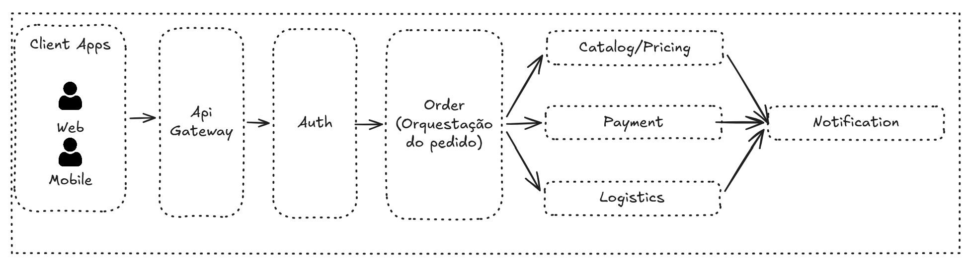
3 – TOPOLOGIA DA SOLUÇÃO
https://excalidraw.com/
DEFINIR SERVIÇOS ( LISTA DE MICROSSERVIÇOS )

Slide 8
3 – TOPOLOGIA DA SOLUÇÃO
https://excalidraw.com/
DEFINIR SERVIÇOS ( LISTA DE MICROSSERVIÇOS )
API Gateway
Origem das informações: Aplicações mobile e web dos clientes, restaurantes e entregadores. Sistemas administrativos e de suporte. Função: Centralizar o acesso à plataforma, garantindo segurança, controle de tráfego e roteamento adequado para os serviços internos. Casos de uso: Criação de pedidos Consulta de cardápio Atualização de status de entrega Acesso administrativo Benefícios ao negócio: Segurança e controle centralizado Redução de riscos de ataques e sobrecarga Facilidade de evolução e integração com novos canais digitais

Slide 9
3 – TOPOLOGIA DA SOLUÇÃO
https://excalidraw.com/
DEFINIR SERVIÇOS ( LISTA DE MICROSSERVIÇOS )
Auth Service
Origem das informações: Dados de cadastro dos usuários Credenciais, tokens e perfis de acesso Integrações com autenticação externa (Google, Apple, etc.) Função: Gerenciar identidade, autenticação e autorização. Casos de uso: Login e registro Controle de permissões Segurança de dados e transações Benefícios ao negócio: Conformidade e proteção de dados Redução de fraudes Experiência de usuário mais segura

Slide 10
3 – TOPOLOGIA DA SOLUÇÃO
https://excalidraw.com/
DEFINIR SERVIÇOS ( LISTA DE MICROSSERVIÇOS )
Order Core Service
Origem das informações: Dados do cliente Itens selecionados Endereço de entrega Status de pagamento Atualizações do restaurante e logística Função: Gerenciar o ciclo completo do pedido. Casos de uso: Criação e cancelamento Atualização de status Histórico e auditoria Suporte ao cliente Benefícios ao negócio: Visão centralizada do processo Redução de erros e retrabalho Melhor rastreabilidade e suporte

Slide 11
3 – TOPOLOGIA DA SOLUÇÃO
https://excalidraw.com/
DEFINIR SERVIÇOS ( LISTA DE MICROSSERVIÇOS )
Catalog & Pricing Service
Origem das informações: Cardápios e preços dos restaurantes Localização e regiões de entrega Promoções e regras comerciais Dados de demanda e sazonalidade Função: Gerenciar cardápios, preços e estimativas de entrega. Casos de uso: Busca de produtos Cálculo de taxas e descontos Estimativa de tempo de entrega Benefícios ao negócio: Aumento da conversão Estratégias dinâmicas de preço Competitividade e personalização

Slide 12
3 – TOPOLOGIA DA SOLUÇÃO
https://excalidraw.com/
DEFINIR SERVIÇOS ( LISTA DE MICROSSERVIÇOS )
Payment Service
Origem das informações: Dados de pagamento do cliente Gateways financeiros e bancos Transações e estornos Função: Processar pagamentos com segurança e confiabilidade. Casos de uso: Autorização e captura Reembolsos Conciliação financeira Benefícios ao negócio: Redução de perdas financeiras Confiabilidade e confiança do cliente Facilidade de expansão para novos meios de pagamento

Slide 13
3 – TOPOLOGIA DA SOLUÇÃO
https://excalidraw.com/
DEFINIR SERVIÇOS ( LISTA DE MICROSSERVIÇOS )
Logistics Service
Origem das informações: Localização dos entregadores Status de disponibilidade Dados de geolocalização e rotas Capacidade operacional dos restaurantes Função: Alocar entregadores e otimizar rotas. Casos de uso: Matching entre pedido e entregador Reatribuição em caso de falha Monitoramento da entrega Benefícios ao negócio: Redução de tempo de entrega Eficiência operacional Melhor experiência do cliente

Slide 14
3 – TOPOLOGIA DA SOLUÇÃO
https://excalidraw.com/
DEFINIR SERVIÇOS ( LISTA DE MICROSSERVIÇOS )
Notification Service
Origem das informações: Eventos de mudança de status do pedido Preferências de comunicação dos usuários Integrações com provedores de mensagens Função: Comunicar clientes, restaurantes e entregadores. Casos de uso: Confirmação de pedido Atualizações de entrega Alertas e promoções Benefícios ao negócio: Engajamento e retenção Redução de dúvidas e suporte Melhoria da experiência do usuário

Slide 15
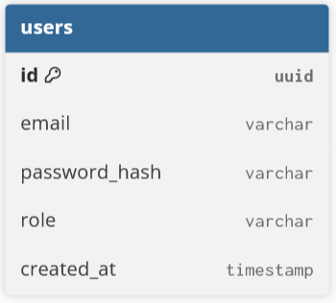
3 – TOPOLOGIA DA SOLUÇÃO
https://dbdiagram.io/
INSERIR ESTRUTURA DAS BASES DE DADOS DE CADA MICROSSERVIÇO
Auth Service — Base de Identidade e Acesso
Essa base armazena os dados de autenticação e perfis dos usuários da plataforma, incluindo clientes, restaurantes, entregadores e administradores. Seu principal objetivo é garantir segurança, controle de acesso e proteção de dados sensíveis. A separação dessa base permite aplicar políticas específicas de segurança e conformidade, além de facilitar integrações com autenticação externa.

Slide 16
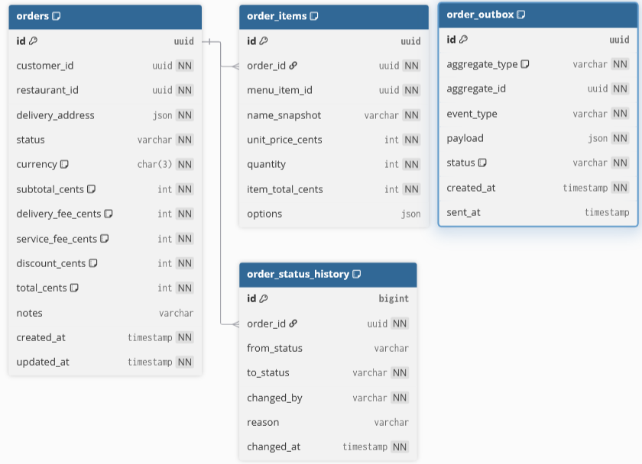
3 – TOPOLOGIA DA SOLUÇÃO
https://dbdiagram.io/
Order Core Service — Base de Pedidos
Essa base representa o núcleo da plataforma, armazenando os pedidos, itens, status e histórico do ciclo de vida das entregas. Centraliza todas as informações necessárias para rastrear o pedido desde a criação até a entrega ou cancelamento. Isso garante consistência do processo e rastreabilidade completa para auditoria e suporte.

Slide 17
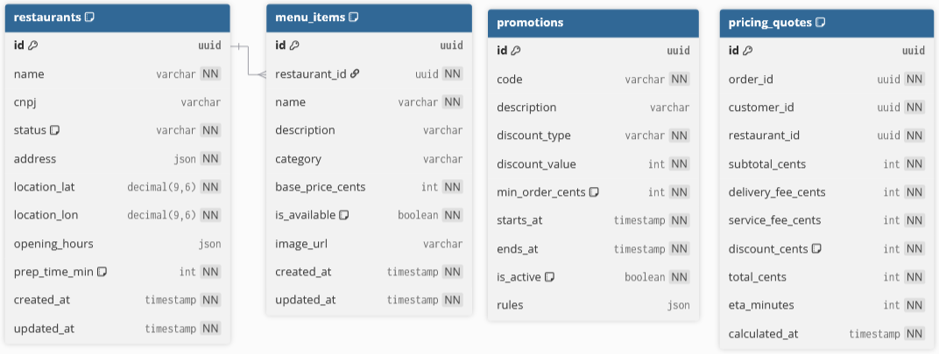
3 – TOPOLOGIA DA SOLUÇÃO
https://dbdiagram.io/
INSERIR ESTRUTURA DAS BASES DE DADOS DE CADA MICROSSERVIÇO
Catalog & Pricing Service — Base de Restaurantes e Produtos
Essa base armazena os dados dos restaurantes, cardápios, disponibilidade e preços. Também suporta regras de precificação, promoções e estimativas de entrega. A independência dessa base permite atualizações rápidas e personalização de ofertas conforme demanda e localização.

Slide 18
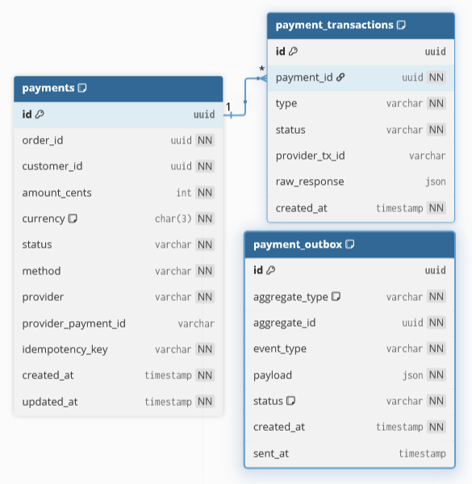
3 – TOPOLOGIA DA SOLUÇÃO
https://dbdiagram.io/
Payment Service — Base Financeira
Essa base registra transações financeiras, status de pagamento, métodos utilizados e histórico de cobranças e estornos. Seu isolamento é essencial para garantir segurança, confiabilidade e auditoria, além de facilitar integrações com diferentes provedores de pagamento.

Slide 19
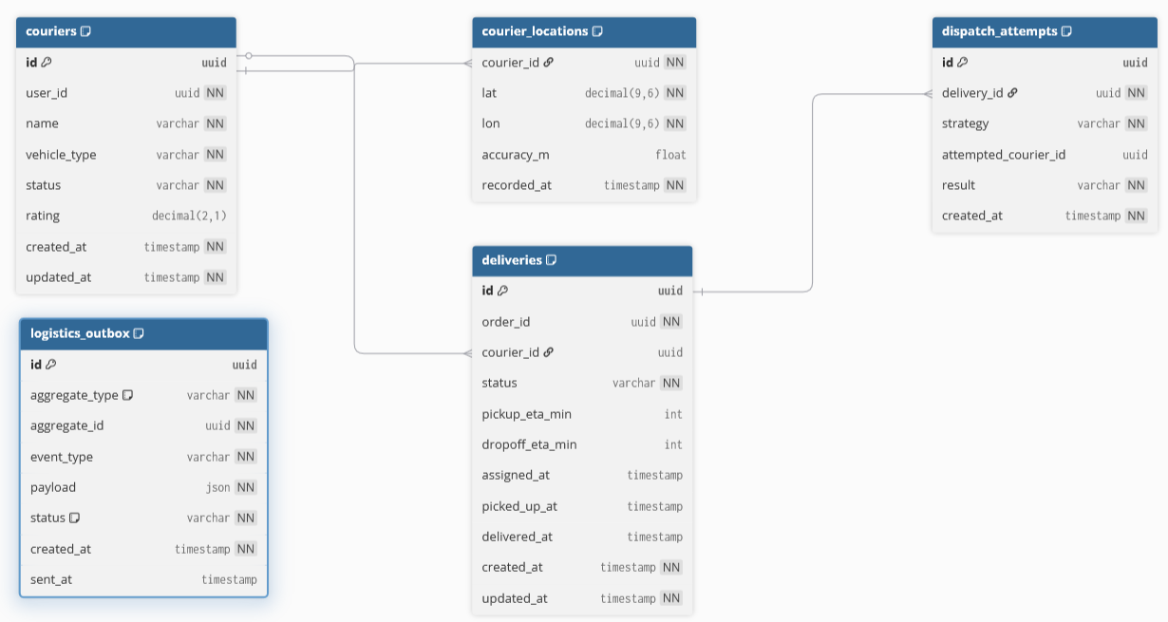
3 – TOPOLOGIA DA SOLUÇÃO
https://dbdiagram.io/
Logistics Service — Base de Entregas e Entregadores
Essa base gerencia os entregadores, sua disponibilidade, e o processo de alocação e execução das entregas. Também registra o histórico de entregas para otimização logística. Permite análise de desempenho e melhoria contínua da operação.

Slide 20
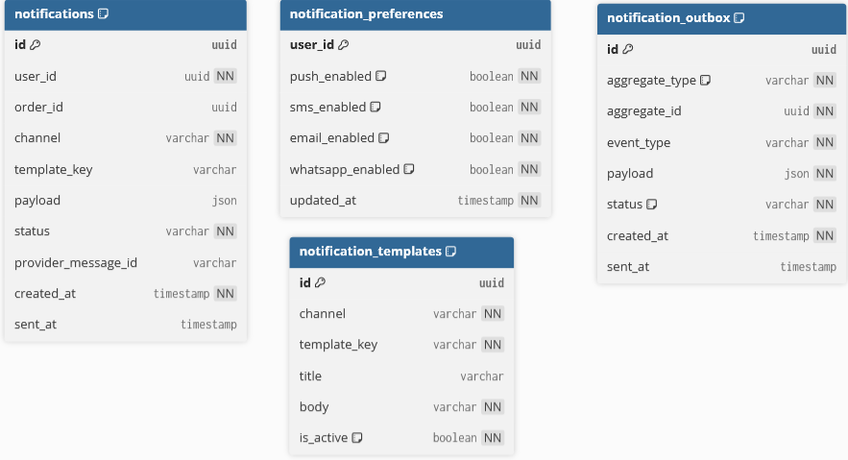
3 – TOPOLOGIA DA SOLUÇÃO
Notification Service — Base de Comunicação
Essa base armazena as notificações enviadas, preferências dos usuários e histórico de comunicação. Garante rastreabilidade das mensagens e possibilita campanhas e engajamento.

Slide 21
Fim!

